Slide 1
小学校 体育（運動領域）
〔第５学年及び第６学年〕
ボール運動：ネット型
「ソフトバレーボール」
【体力編】

Slide 2
体 力 編
【ソフトバレーボール】
次に紹介する運動を通して、
楽しみながら体力の向上を目指そう！

Slide 3
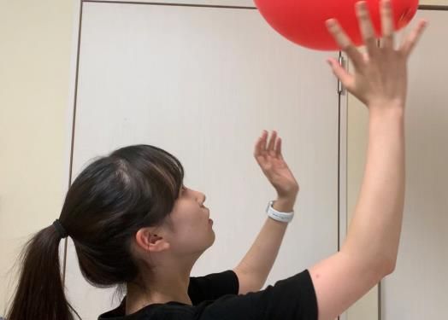
①
風船バレー
目標 ５０～１００回
風船をふくらませ、
天井に当たらないように
連続してはじいてみよう。

Slide 4
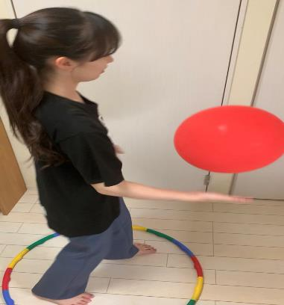
風船バレー
②
目標 ５０～１００回
落とさないよう連続して
はじくことができれば、
動ける範囲を決めて
挑戦してみよう。
フープや座布団

Slide 5
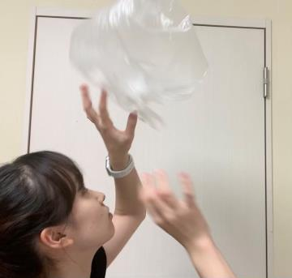
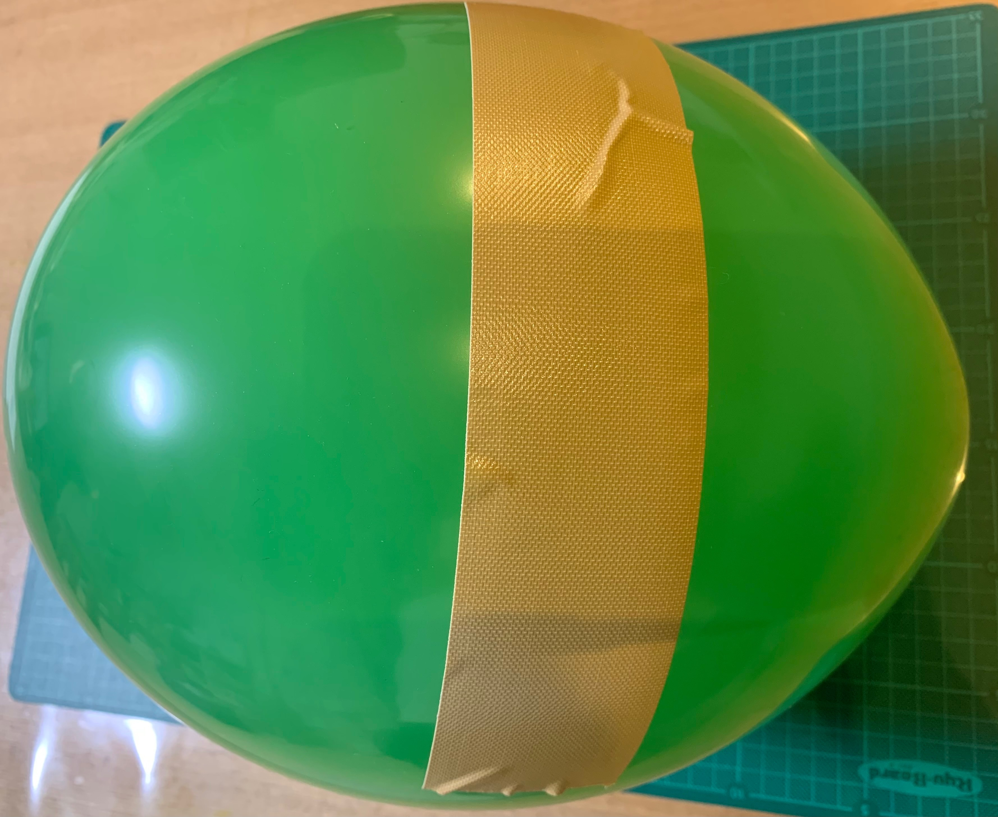
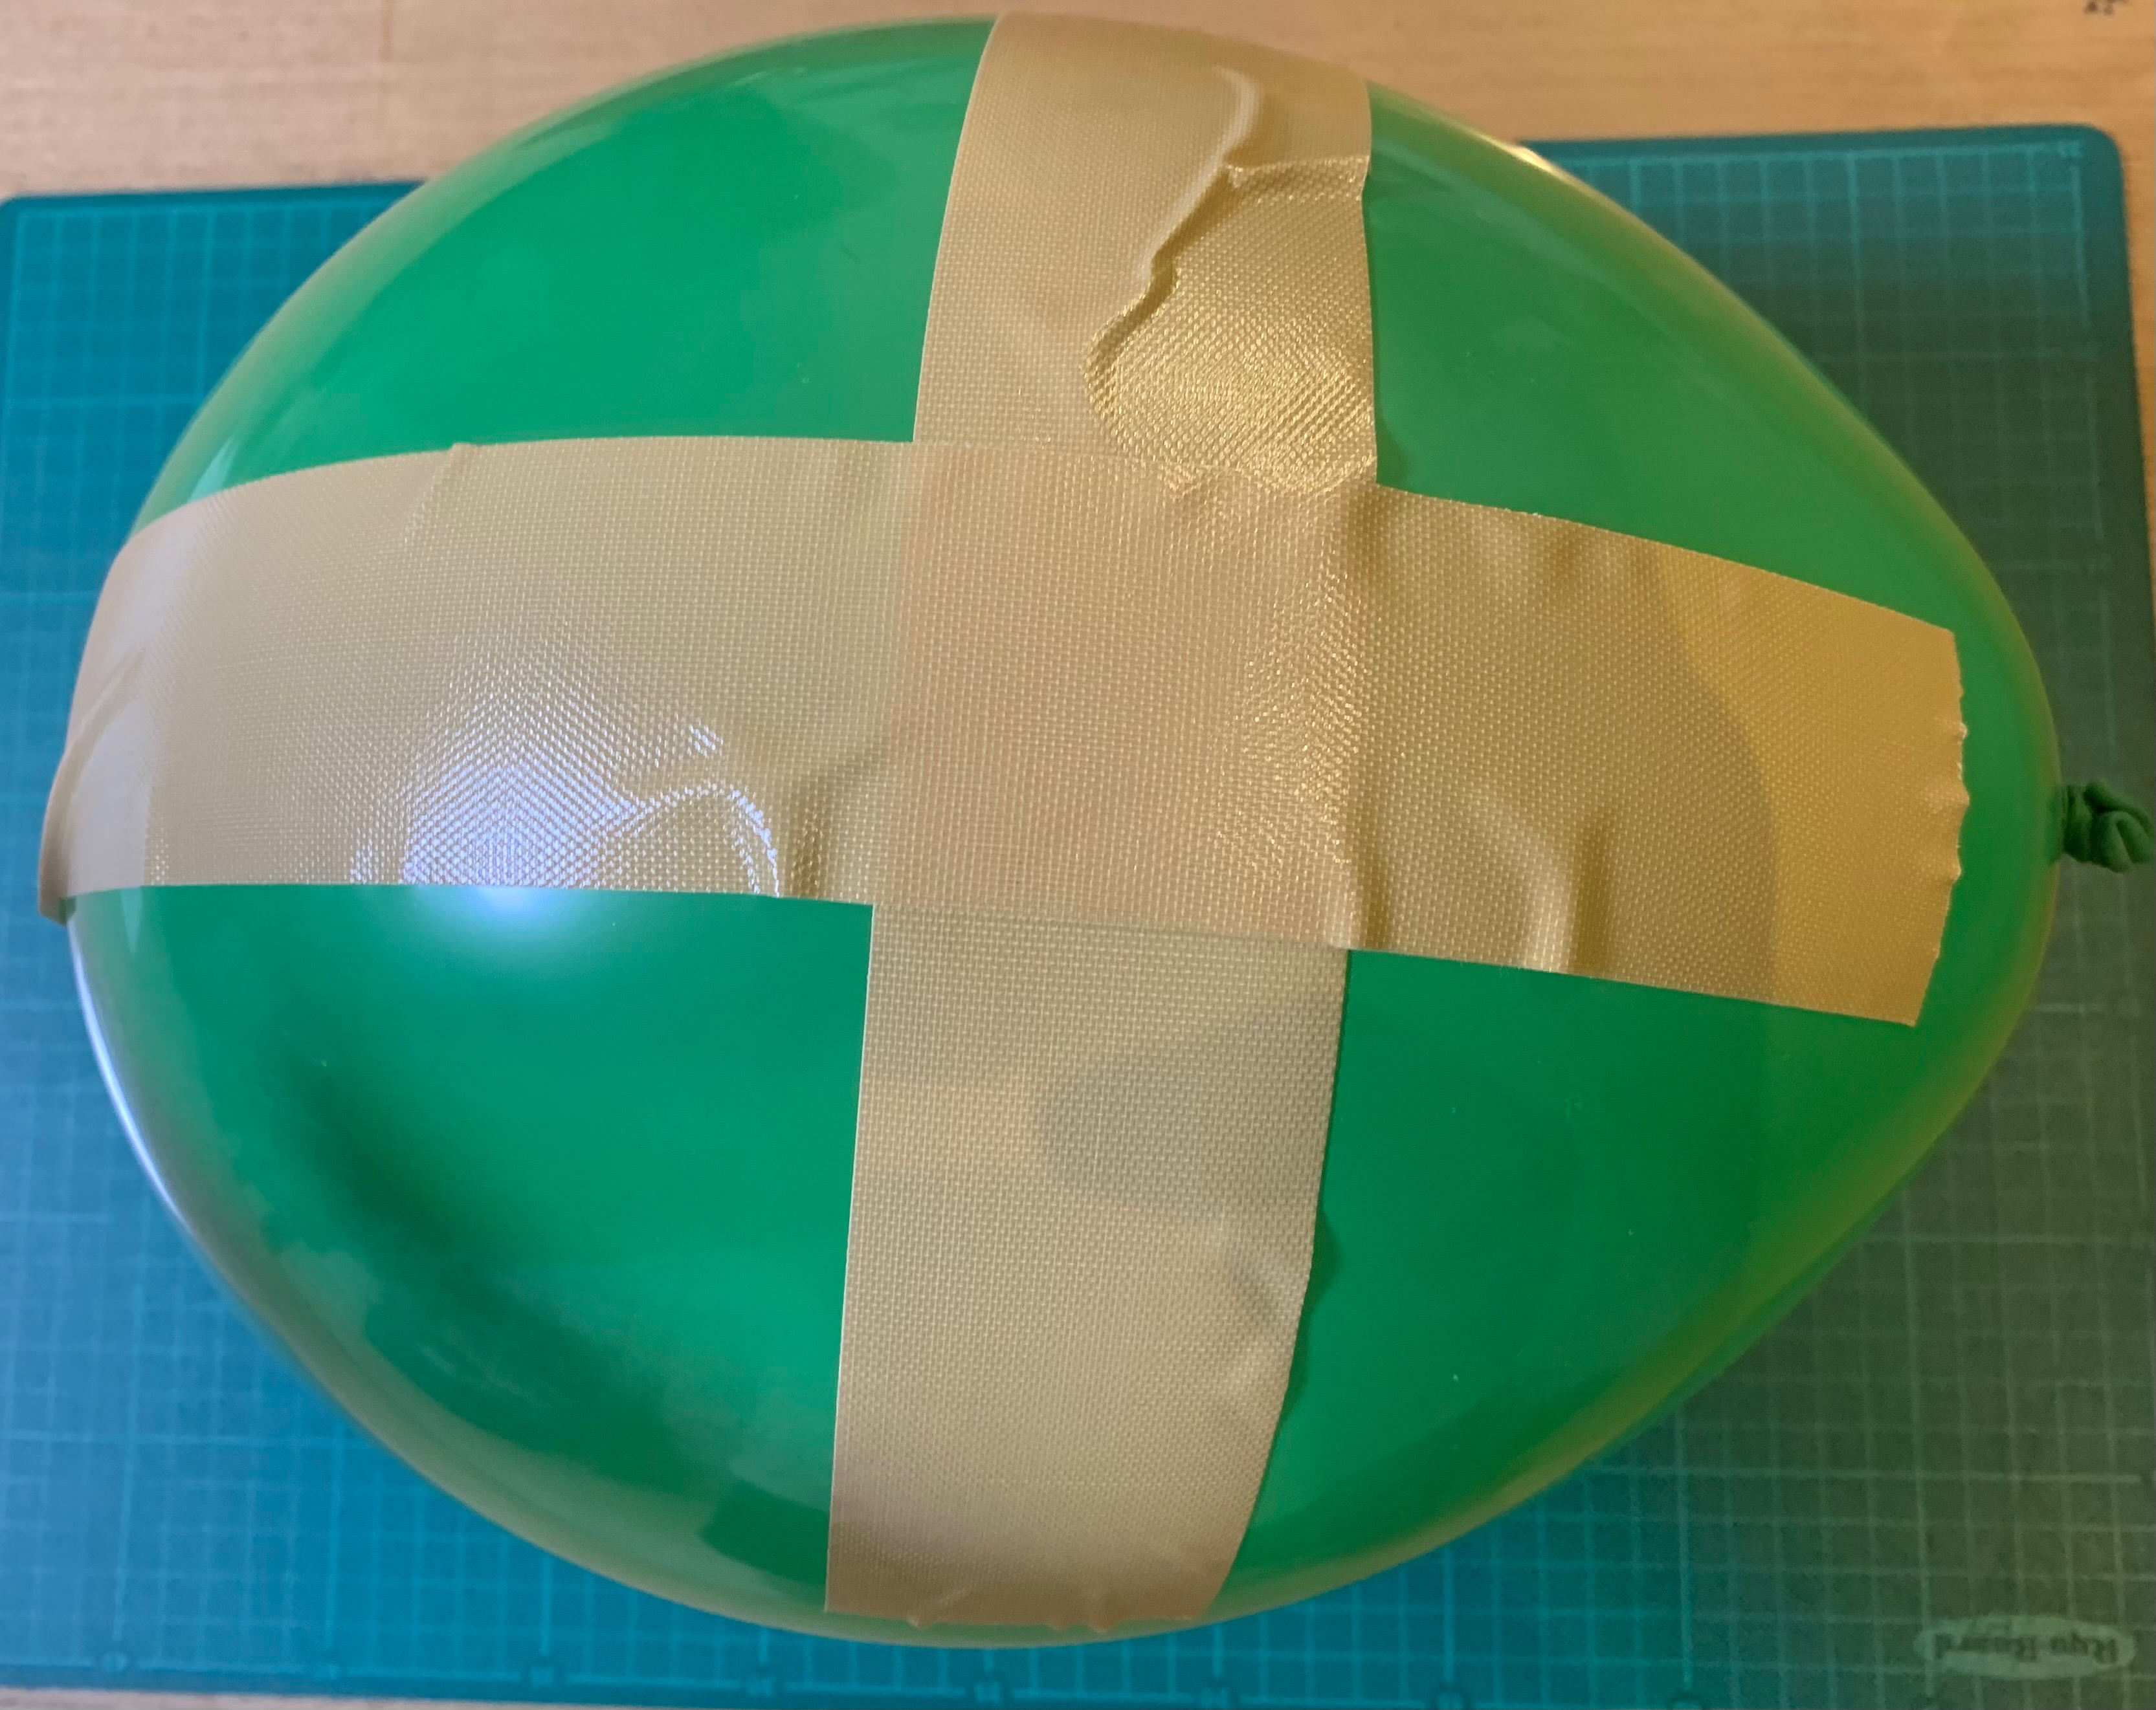
風船バレー
③
目標 ５０回
レジ袋でもできるよ！
布ガム
テープ
１枚
２枚～
うまくコントロールできるようになったら、風船に布ガムテープをはって、
連続してはじいてみよう。
50回できたら、２枚以上はって、
挑戦してみよう。（重くなるよ）

Slide 6
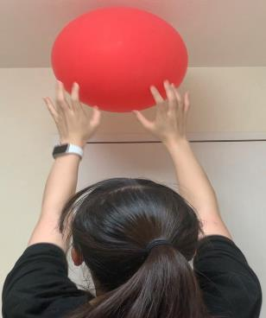
風船バレー
④
目標 １０回
風船の結び目にひもやゴム等を付けて、
高い所にぶら下げ、
両手で連続タッチ
してみよう。
両足で
ジャンプ！
リズムよく
連続タッチ！
回数を
数えよう！
１，２，３～
ぶら下げるときは、
安全に気を付けて！
高過ぎてうまくできないときは、片手でもいいよ。
ぴょんぴょん
ぴょんぴょん

Slide 7
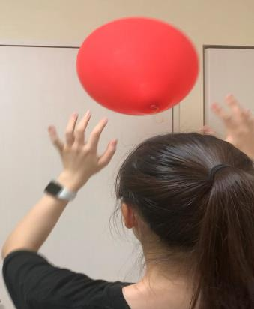
風船バレー
⑤
目標 ２０回
慣れてきたら、風船に
布ガムテープを１枚はって
壁ラリーをしてみよう。
ぽーん
ぽーん
ぽーん
ぽーん
レベル① ダイレクトで返球
レベル② 一度風船を上に
はじいてから、だんだん強く返球
（アタックを意識して）
回数を
数えよう！
１，２，３～

Slide 8
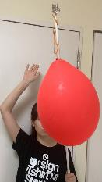
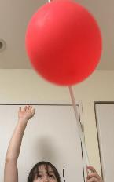
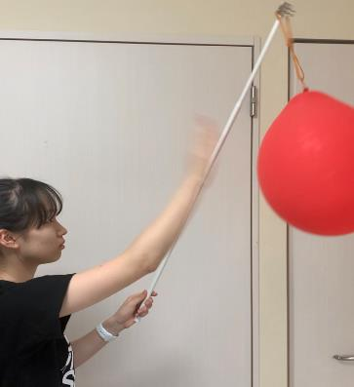
風船バレー
⑥
棒やさおなどに風船をつるして
アタックの練習をしてみよう。
少し高めにセットして、助走をつけて
片手で風船をはじければ、とてもいいね。
風船をしっかり見て。 レッツ アタック！
アタック！
布ガムテープをはると強度が増すよ。

